Slide 1
ENSALAMENTO AUTOMÁTICO
STATUS
REPORT
STATUS
REPORT
André Carneiro
Fábio Eduardo
Márcio Wendell
Pablo Timoteo
Victor Neves

Slide 2
01
02
03
04
05
06
Conhecendo o PROBLEMA
Mergulhando no problema
Afinal, quem participa disso?
Detalhando a problemática
gANHOS ESPERADOS
nO QUE ESTAMOS TRABALHANDO?
O que vem pela frente?
CONSIDERAÇÕES FINAIS
PLANEJAMENTO E GESTÃO
Organização interna

Slide 3
conhecendo
o
problema

Slide 4
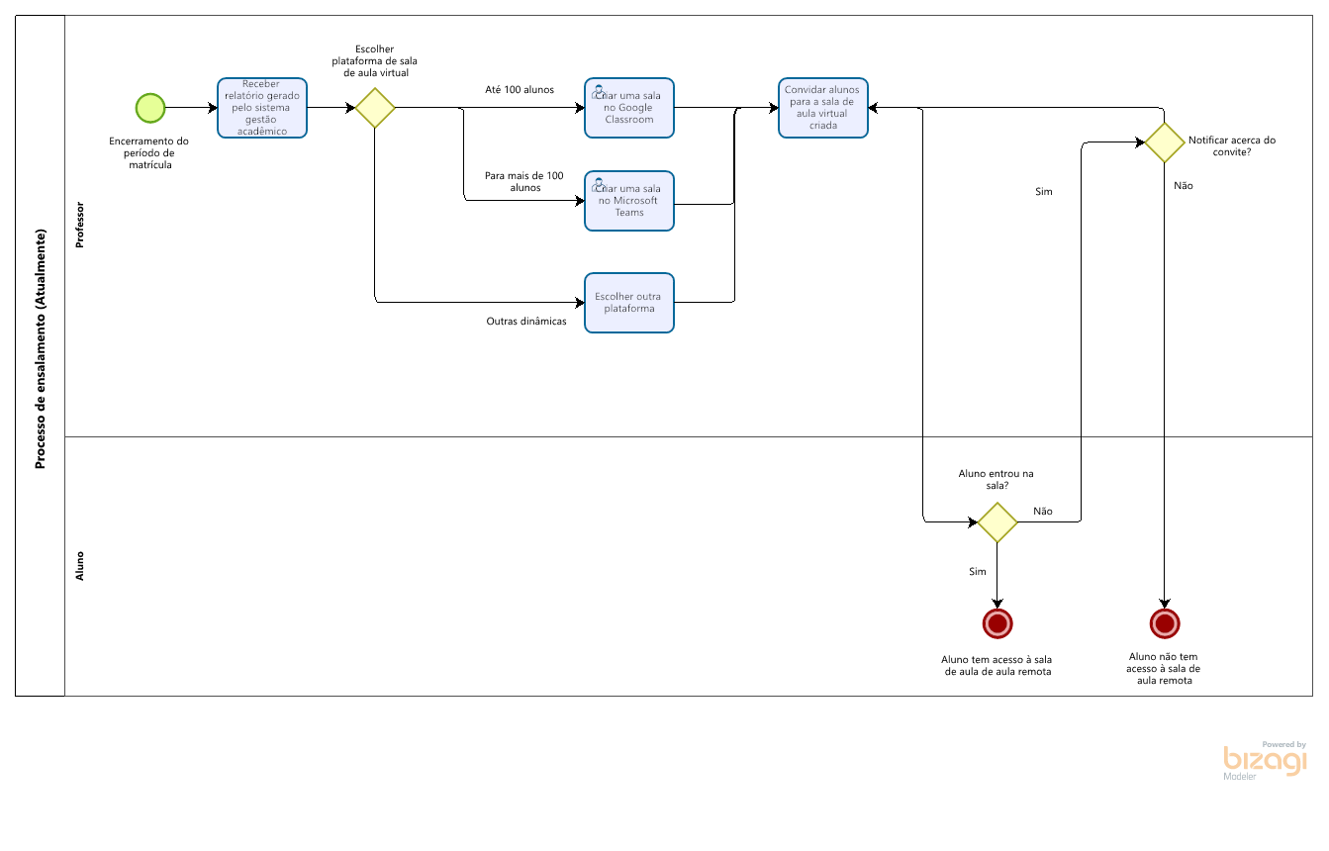
MODELAGEM DO PROCESSO

Slide 5
StakeHolders
Consultores
Professores orientadores (PGP,SGE,GPN)
Professores
Alunos

Slide 6
StakeHolders
Escolaridade / Coordenações / Secretarias
SPREAD
Secretaria de Programas de Educação Aberta e Digital (SPREAD) UFPE
Cliente
(Marlos - NTI)

Slide 7
Mergulhando
no
problema

Slide 8
Formado em engenharia elétrica
37 anos
Trabalha sem auxílio de monitores
Jorge campos

Slide 9
Formado em Filosofia
83 anos
Não sabe/consegue mexer nas ferramentas digitais
Wilmar mendonça

Slide 10
GANHOS ESPERADOS

Slide 11
Ganhos esperados
Tempo poupado
Tempo para enviar os convites, esperar pela entrada dos alunos nas salas.
Trabalho desnecessário evitado
Trabalho repetitivo, tanto de monitores, quanto de professores que adicionam aluno a aluno(quando o fazem dessa forma).
Agilidade no processo
Por não precisar quase nada da participação humana, o processo se torna muito mais ágil.

Slide 12
NO QUE ESTAMOS TRABALHANDO?

Slide 13
No que estamos trabalhando?
Elicitação de requisitos
Geração de documentação
Elicitação de requisitos para casos especiais de ensalamento, como o período de modificação. Tais requisitos são sempre validados pelo cliente.
Geração de documentação dos processos para que esses forneçam o máximo de informação ao cliente para uma implementação.
Modelagem de arquitetura
Apoio ao cliente
Modelando arquitetura computacional dos processos envolvidos no processo de ensalamento visto atualmente. Nossos modelos passam pela validação dos clientes periodicamente
Apoio constante e periódico ao cliente através de discussões ativas sobre o problema para elucidar uma possível implementação de sua parte

Slide 14
Sobre o
projeto
Dado que o processo atual de ensalamento não é bem definido, nossa equipe está imaginando um sistema organizado, automatizado e unificado de ensalamento para evitar a realização de trabalho braçal pelas partes envolvidas. Nós estamos com frequência em contato com o cliente para validar nossas ideais e modelagens produzidas.

Slide 15
PLANEJAMENTO E GESTÃO

Slide 16
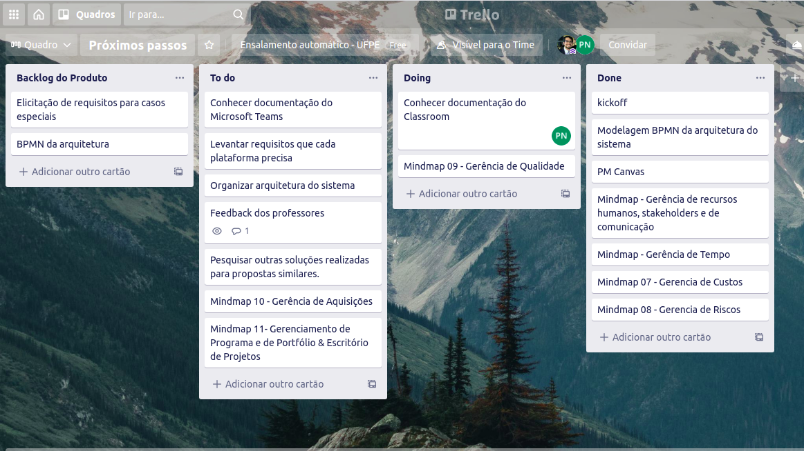
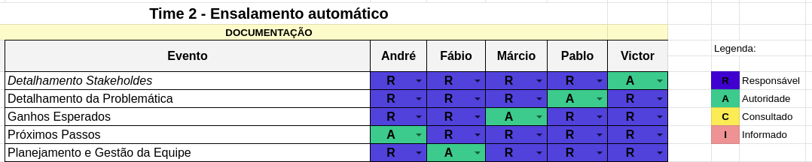
Planejamento e gestão
FERRAMENTAS DE GESTÃO

Slide 17



Planejamento e gestão
FERRAMENTAS DE GESTÃO

Slide 18
Planejamento e gestão
b) Gerenciamento
O que deu certo na organização da equipe?
Organização de dias fixos para encontros da equipe
Divisão de tarefas entre membros da equipe
Criação de Relatórios resumindo cada interação com Stakeholders
Prazos para cumprimento de atividades
O que precisa melhorar na organização da equipe?
Melhorar a divisão de tarefas
Reuniões semanais: Segundas ou Terças - 20:30

Slide 19
Considerações finais

